Slide 1
Module de formation n°2
Economie & gestion
La séquence pédagogique

Slide 2
Au préalable, quelques précisions :
Une séquence …
se compose de plusieurs séances
identifie des objectifs
définit des activités variées
intègre un timing précis
prévoit des modalités d’évaluation
combine des actions de l’enseignant et des élèves
La séquence pédagogique

Slide 3
Et surtout, un point très important et incontournable : notre ingénierie pédagogique est basée sur la méthode O.A.C.I.
4.
Interprétation
3.
Conceptualisation
La séquence pédagogique
2.
Analyse
1.
Observation

Slide 4
1. A partir de quels « ingrédients » prépare-t-on une séquence pédagogique ?
La base
Le programme de la matière (STMG) ou
Le référentiel de la matière (STS)
La séquence pédagogique
Les manuels
Documents de découverte et d’analyse
Applications / TD / QCM / …
Des ressources
Sites de ressources académiques (cf diapo 13)
Presse, ressources internet
Interventions de partenaires / visites / etc…

Slide 5
2. Quels sont les enjeux de la préparation d’une séquence pédagogique ?
Préparer chaque séquence avec rigueur est primordial car :
pour le professeur, cela permet de… | et pour les élèves, cela permet de…
s’assurer du respect du programme / référentiel | avoir une ligne conductrice rassurante
bien maîtriser tant les concepts que les activités proposées | bénéficier de l’étayage du professeur
avoir un rythme d’apprentissage anticipé (ni trop vite ni trop lent) | recevoir l’ensemble du programme / référentiel
identifier des points de friction dans l’apprentissage des élèves (sachant que tout n’est pas identifiable au préalable !)
La séquence pédagogique

Slide 6
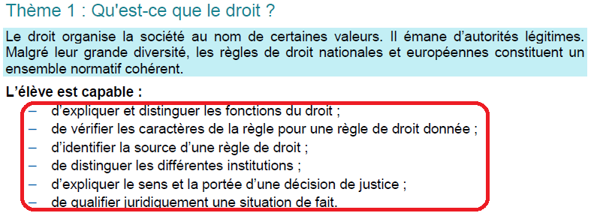
3. Quelles étapes à suivre pour élaborer une séquence pédagogique ?
Etapes :
Exemples :
Programme de 1ère STMG en Droit-Economie
La séquence pédagogique
A l’aide du programme / référentiel,
identifier les objectifs pédagogiques.

Slide 7
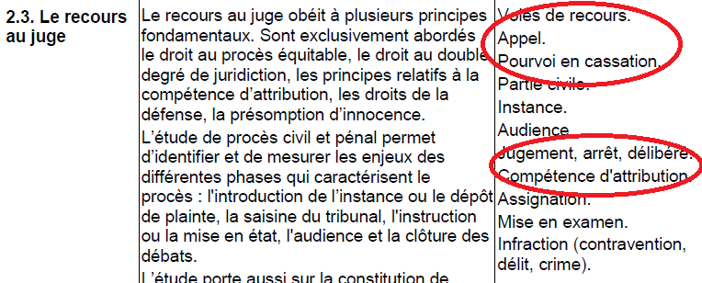
3. Quelles étapes à suivre pour élaborer une séquence pédagogique ?
Etapes :
Exemples :
Avant d’aborder le Point 2.3 du programme, il convient de réactiver les connaissances abordées lors du Point 1.3
La séquence pédagogique
b. Identifier les acquis antérieurs utiles à la transmission des nouvelles connaissances (logique spiralaire du processus d’apprentissage)

Slide 8
3. Quelles étapes à suivre pour élaborer une séquence pédagogique ?
Etapes :
Exemples :
(liste non exhaustive)
Analyse de supports
test
Exposé
TD informatique
La séquence pédagogique
c. Réfléchir aux activités progressives à proposer aux élèves

Slide 9
3. Quelles étapes à suivre pour élaborer une séquence pédagogique ?
Etapes :
Exemple :
d. Identifier des supports à faire “manipuler” aux élèves
La séquence pédagogique
Le manuel scolaire Management 1ère STMG édité par Nathan offre un ensemble d’activités diversifié et progressif !
Remarque essentielle !
Ici se joue la méthode O.A.C.I. puisque c’est en mettant en œuvre des consignes claires et précises sur des activités que les élèves atteindront l’objectif d’apprentissage en Observant et Analysant des situations concrètes afin d’être en capacité de Conceptualiser les notions puis de les Interpréter dans d’autres situations pratiques.

Slide 10
3. Quelles étapes à suivre pour élaborer une séquence pédagogique ?
Etapes :
Exemple :
Reprenons l’exemple précédent issu du manuel de Management de 1ère STMG (Nathan)
e. Après la sélection des supports envisagés, il convient de :
Lister les actions de l’enseignant
Lister les actions des élèves
Fixer le temps en minutes pour chaque activité
La séquence pédagogique
Actions de l’enseignant | Actions des élèves | Minutage
Présentation du document 5 | Lecture à voix de la situation | 5 min.
Explicitation des consignes de travail | Réponse en autonomie aux questions 6 & 7 | 7/8 min.

Slide 11
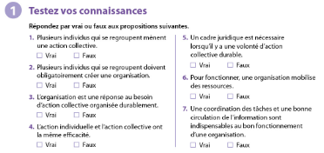
3. Quelles étapes à suivre pour élaborer une séquence pédagogique ?
Etapes :
Exemple :
Voici un exemple d’évaluation formative pouvant être proposée avant la conceptualisation des notions pour vérifier le degré d’apprentissage durant l’observation et l’analyse des supports
f. Réfléchir à des modalités d’évaluation :
Au début (évaluation diagnostic)
Durant la séquence (évaluation formative)
À la fin (évaluation sommative)
=> Confère module n°…pour plus de détails sur ces différentes modalités
La séquence pédagogique

Slide 12
3. Quelles étapes à suivre pour élaborer une séquence pédagogique ?
Etapes :
Exemple :
La formalisation de son ingénierie pédagogique passe par la rédaction de cet outil.
En effet, il facilite la conduite de son animation de classe en offrant un cadre réfléchi et anticipé.
Enfin, il n’empêche qu’à postériori, il convient de s’auto-diagnostiquer en adoptant une posture réflexive pour ajuster les futures pratiques aux points de friction observés.
La séquence pédagogique
g. Elaborer sa fiche pédagogique de séquence
Se référer à un exemple concret de fiche pédagogique :
Nom du fichier : fiche_pédagogique_TB.doc

Slide 13
4. Où trouver des supports servant d’activités pédagogiques (liste non exhaustive) ?
Manuels scolaires :
Nathan enseignants (lien)
Foucher enseignants (lien)
Sites de ressources pédagogiques :
CR COM (lien)
CRCM (lien)
Sites disciplinaires académiques :
Celui de l’Economie & Gestion de Paris
Lien : https://pia.ac-paris.fr/portail
Hachette éducation (lien)
CERTA (lien)
CRCF (lien)
Fontaine Picard enseignants (lien)
La séquence pédagogique

Slide 14
6. Comment procéder à la Conceptualisation (le «C» de la méthode O.A.C.I.) ?
Recommandation importante : il est préférable de faire surgir les concepts au fil de l’eau de l’observation et analyse des différentes activités proposées aux élèves. Cela permettra d’éviter une déperdition de la compréhension des concepts surgissants.
Travail sur 1 ou plusieurs activités
Après correction, proposer aux élèves de synthétiser les concepts associés à la 1ère partie
Idem sur d’autres activités
Idem pour synthétiser les concepts associés à la 2ème partie
Idem sur les dernières activités du chapitre
Idem pour synthétiser les concepts associés à la 3ème partie
La séquence pédagogique

Slide 15
6. Comment procéder à la Conceptualisation (le «C» de la méthode O.A.C.I.) ?
Différentes façons de procéder à la conceptualisation :
Demander aux élèves de prendre une feuille (différente des exercices) pour prendre en notes les concepts
Créer un Padlet (mur digital partagé avec la classe)
Proposer un questionnement sur les concepts
Après chaque correction d’activités, faire participer les élèves pour faire surgir des définitions, des explications de concepts.
Après chaque correction d’activités, demander aux élèves d’enrichir la synthèse partagée sur Padlet (à l’aide de leur PC portable ou de leur téléphone)
Penser à bien structurer son chapitre en recourant au tableau pour indiquer la partie et/ou sous-partie traitée
Vidéoprojeter le live pour encadrer les propositions des élèves
Faire venir des élèves au tableau pour écrire leurs réponses
Etayer les réponses et faire prendre en notes les réponses co-construites
La séquence pédagogique

Slide 16
7. Comment organiser l’Interprétation (le «I» de la méthode O.A.C.I.) ?
Interprétation
TD provenant d’un manuel scolaire
Applications issues d’un centre de ressources pédagogiques (cf diapo n°12)
Annales de sujets d’examen
La séquence pédagogique

Slide 17
En conclusion :
Pour préparer sereinement chaque séquence pédagogique, il convient de :
Se référer au programme ou référentiel
Bien identifier les objectifs et les notions
S’interroger sur les modalités d’activités pédagogiques possibles
Construire les supports en travaillant leur contenu, les consignes de travail et leur faisabilité par les élèves
Prévoir des modalités d’évaluation progressives
Et planifier le temps intra-séquence (le minutage pour chaque activité)
Les rituels pédagogiques
Dernier rappel : la méthode O.A.C.I. permet à chaque élève de s’approprier les notions grâce à un ensemble d’activités où il est parti prenante de son apprentissage

